Slide 1



¿Cómo hacer una presentación en PowerPoint?

Slide 2
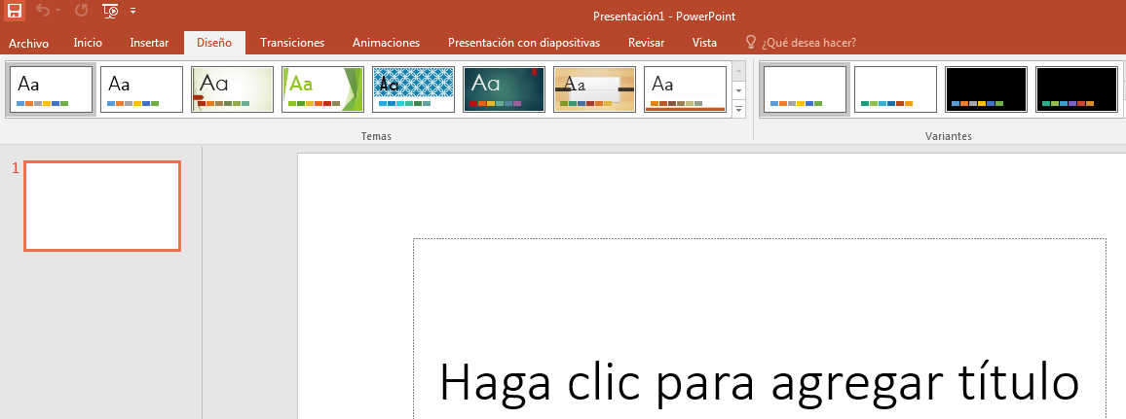
Pasos
En la pestaña diseño , seleccione el tema que desee. Para ver más temas, expanda la galería de temas .

Slide 3
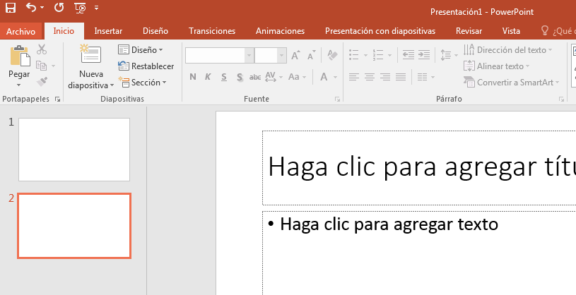
En la pestaña Inicio, haga clic en Nueva diapositiva.

Slide 4
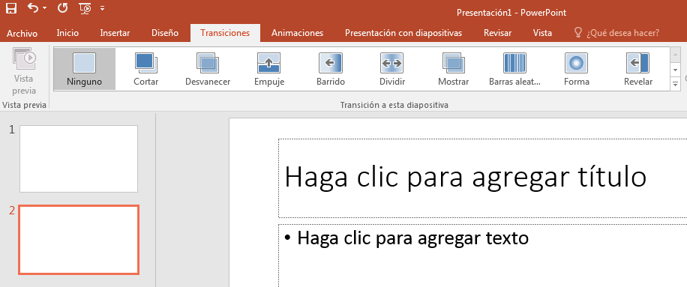
En la pestaña Transiciones, haga clic en la transición que desee.

Slide 5
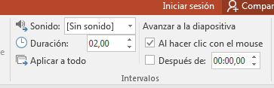
Click Aplicar en todo.

Slide 6
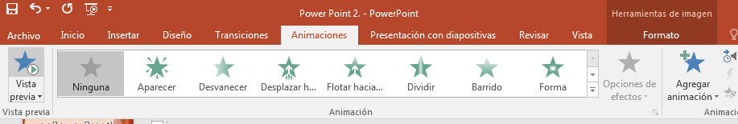
Dale vida a tu presentación en la pestaña de animaciones.
Ahora ha configurado una presentación con un tema coherente y un estilo de transición. Después, agregue más diapositivas y rellénelo con el texto y los elementos visuales que necesita para el mensaje.

